Slide 1
Dott.ssa Ferrari Chiara
Classi quarte, scuola statale primaria
Renzo Pezzani.
Istituto Comprensivo di Albinea
Anno scolastico 2015-2016

Slide 2
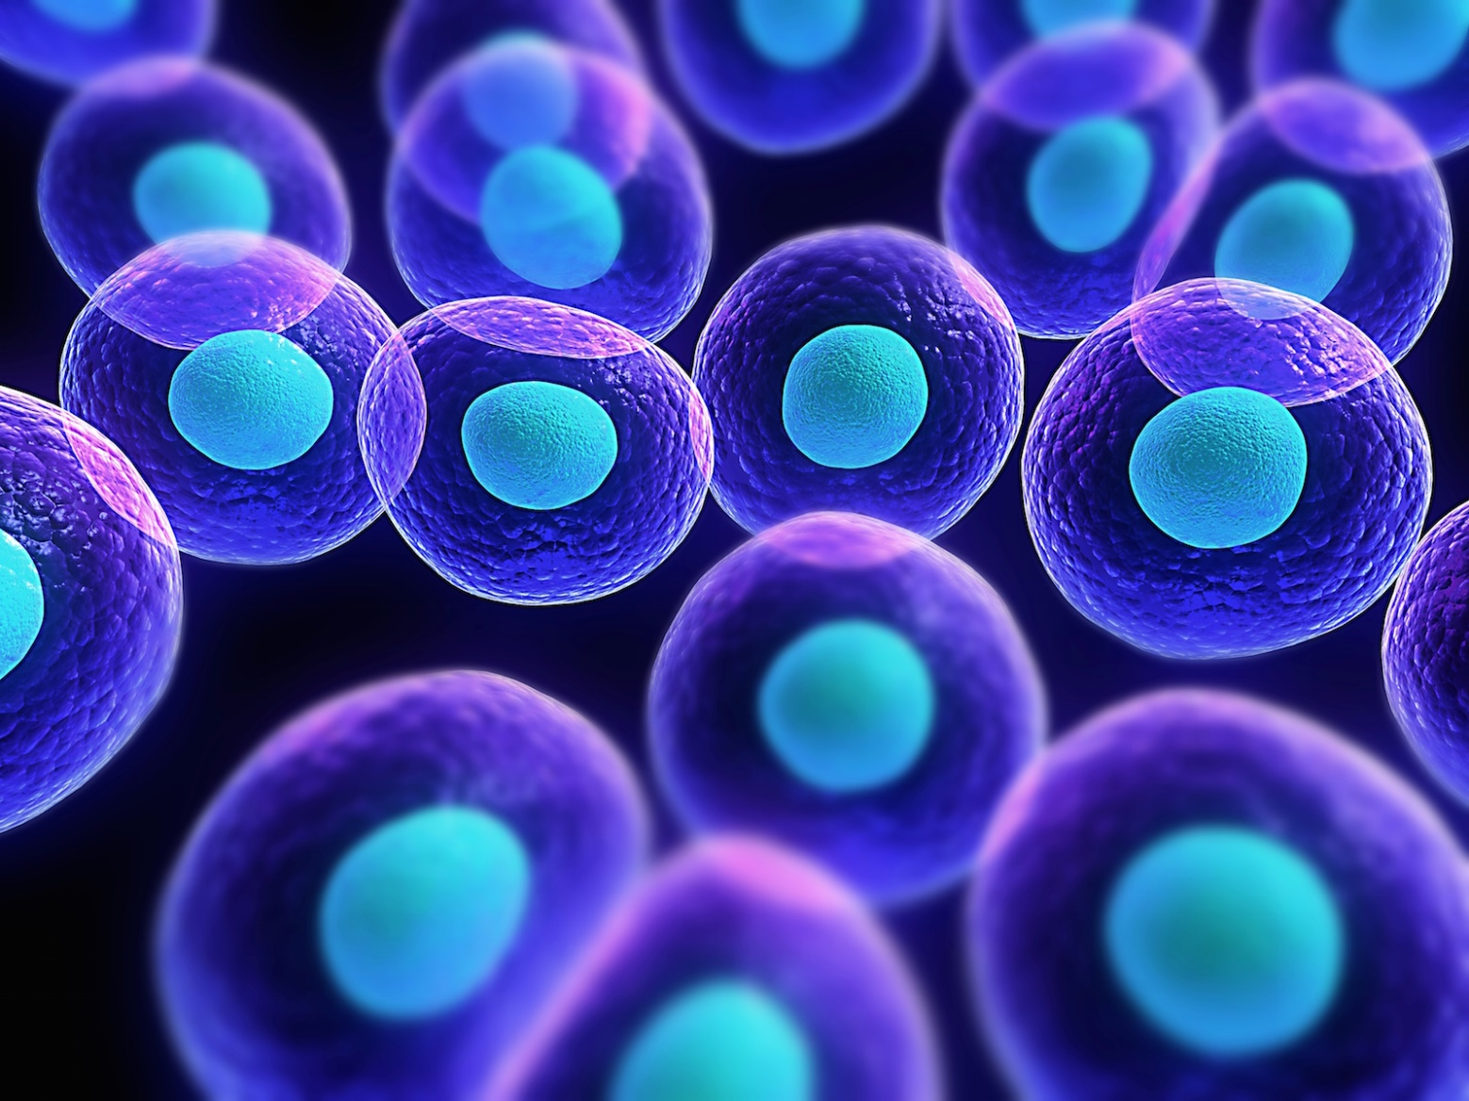
ALLA SCOPERTA DELLA CELLULA

Slide 3
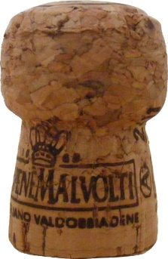
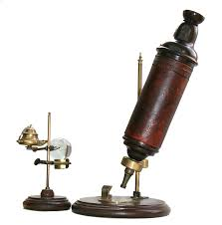
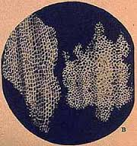
LA SCOPERTA
Robert Hooke 1600

Slide 4
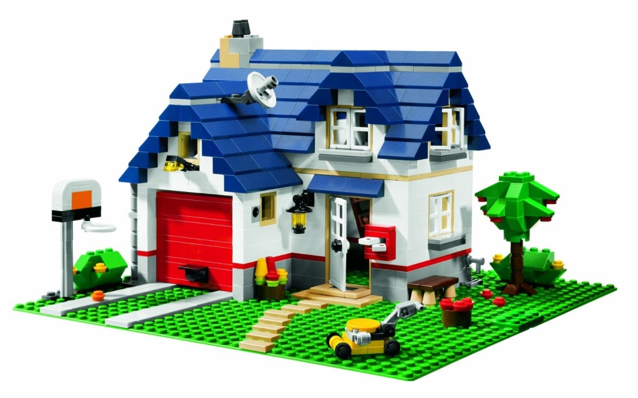
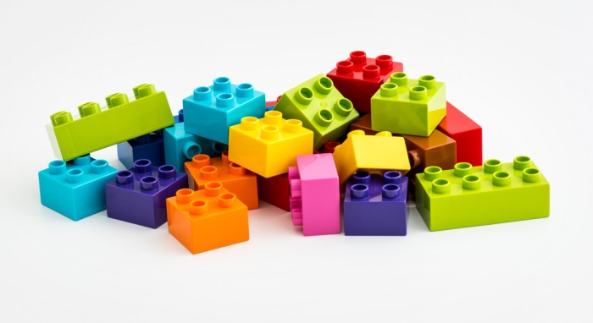
COS’È UNA CELLULA?
L’unità di base di tutti gli esseri viventi

Slide 5
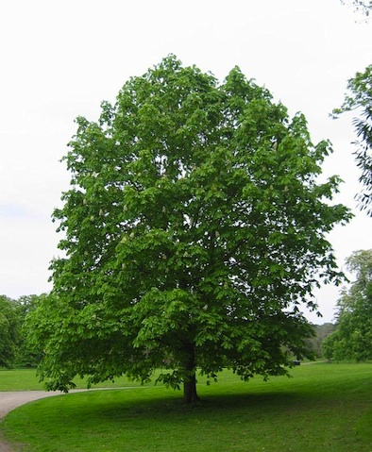
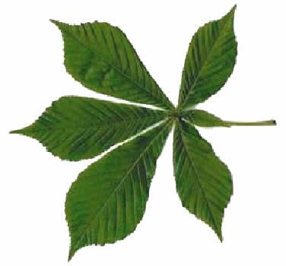
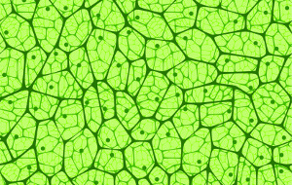
Le piante sono formate da milioni di cellule

Slide 6
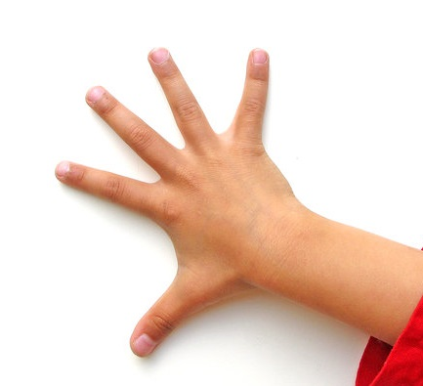
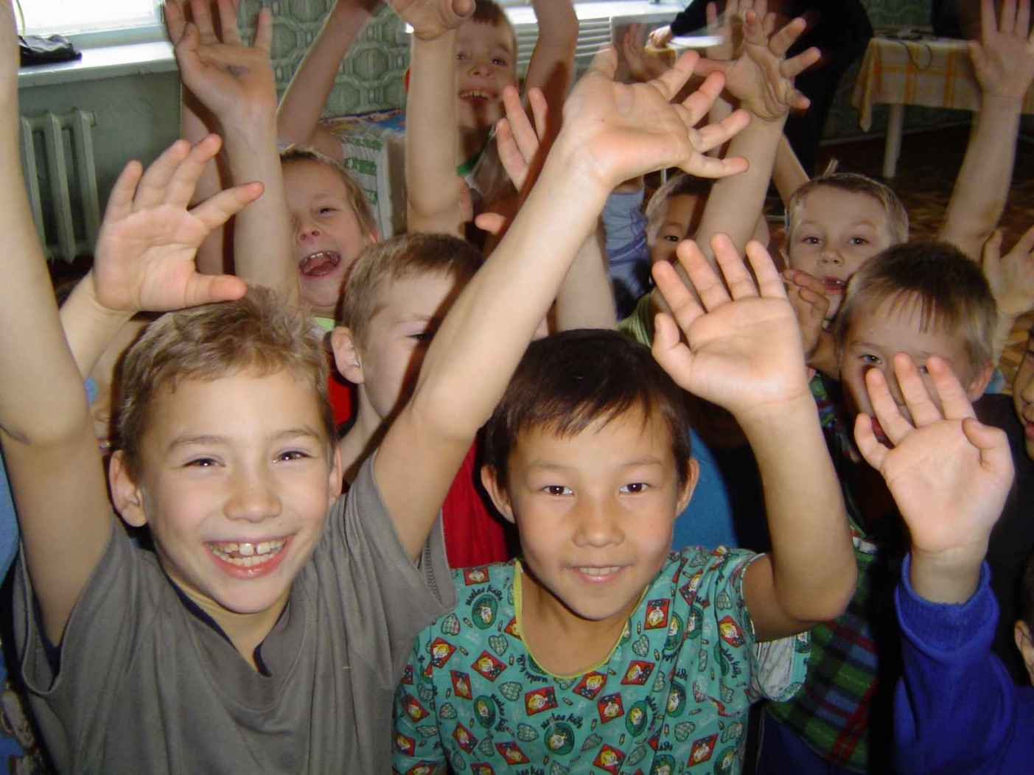
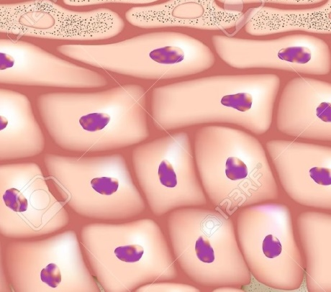
Noi siamo formati da milioni di cellule

Slide 7
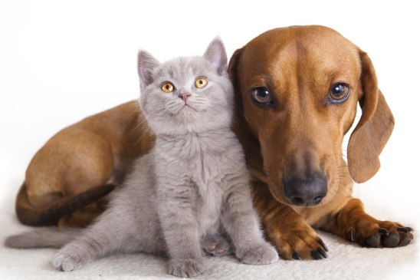
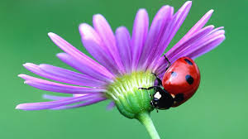
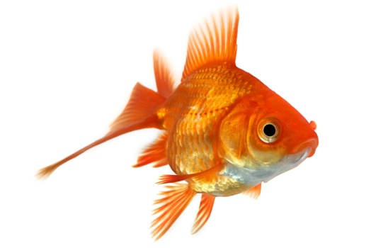
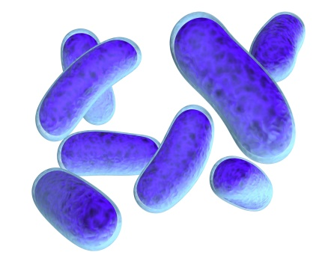
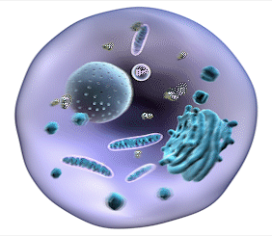
Se stai guardando un essere vivente,
allora stai guardando cellule
La cellula è un essere vivente,
in tutto e per tutto
Si nutre,
si riproduce, muore

Slide 8
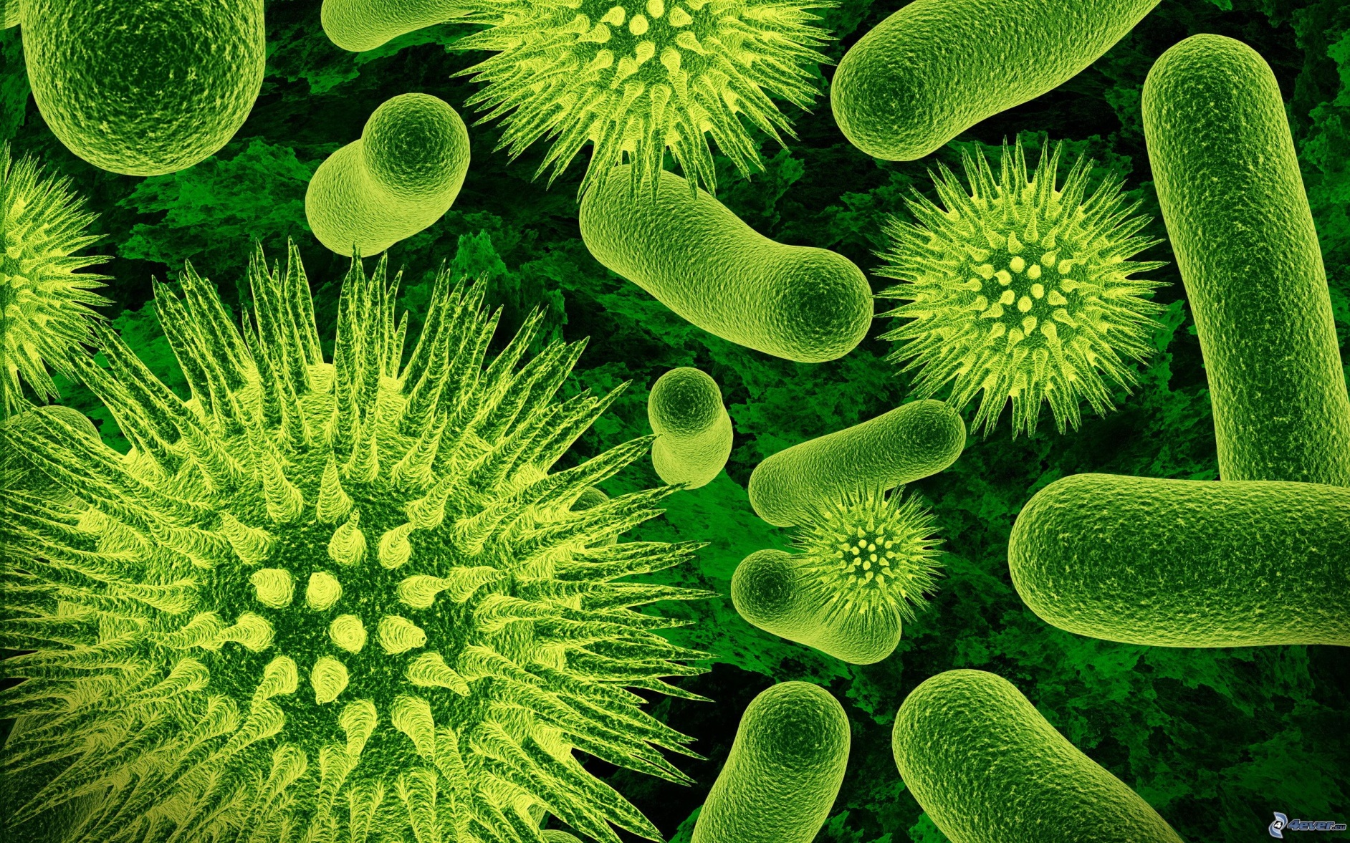
I BATTERI
Talvolta una singola cellula è già un essere vivente completo

Slide 9
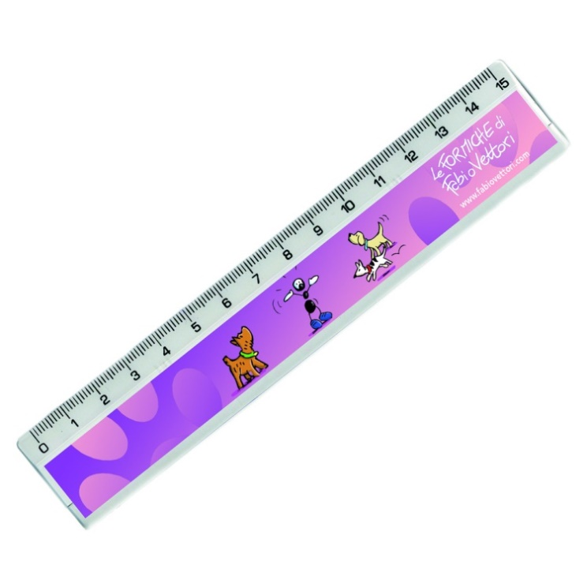
UNITA’ di MISURA
Prendi un millimetro e dividilo
altre 1000 volte
Ottieni
1 MICRON

Slide 10
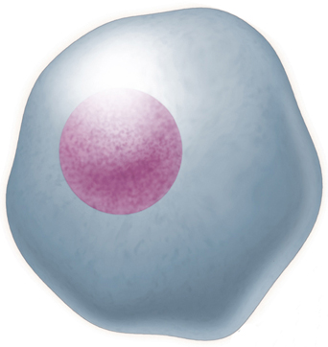

DIMENSIONI
1 Micron
20 Micron
BATTERI
CELLULA ANIMALE

Slide 11
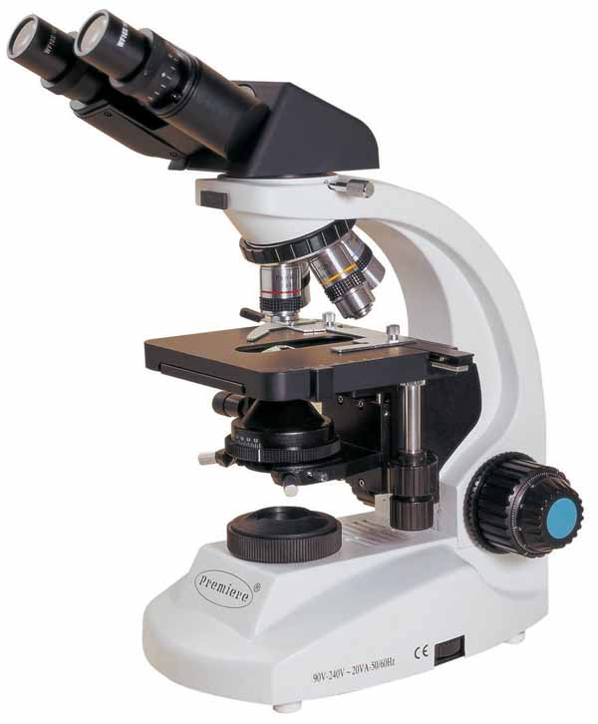
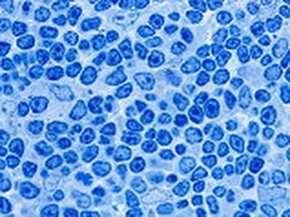
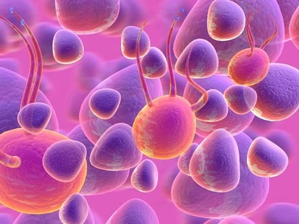
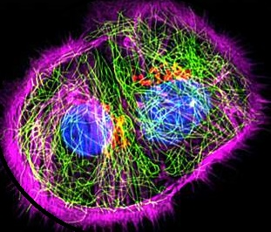
MICROSCOPIO

Slide 12
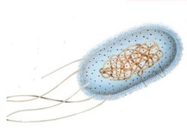

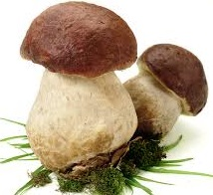
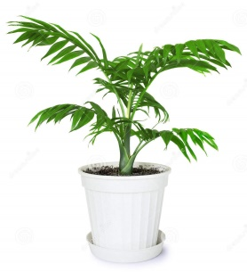
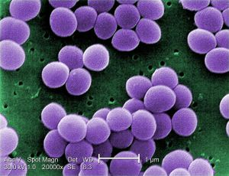
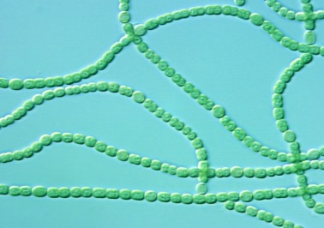
EUCARIOTE o PROCARIOTE ?
PROCARIOTE
EUCARIOTE

Slide 13
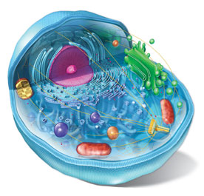
CELLULA ANIMALE (EUCARIOTE)
MEMBRANA PLASMATICA
NUCLEO
CITOPLASMA

Slide 14
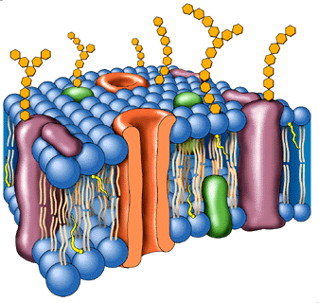
MEMBRANA PLASMATICA
il filtro intelligente
Fosfolipidi:
«palline di grasso» che proteggono come un impermeabile
Proteine:
canali a doppio senso che si aprono e si chiudono
Delimita la cellula e protegge il suo contenuto

Slide 15






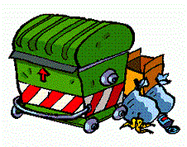

Attraverso i canali qualcosa può passare, qualcos’altro no:
Nutrienti
Sost. Tossiche
Rifiuti
8000 membrane = 1 pagina di un libro

Slide 16
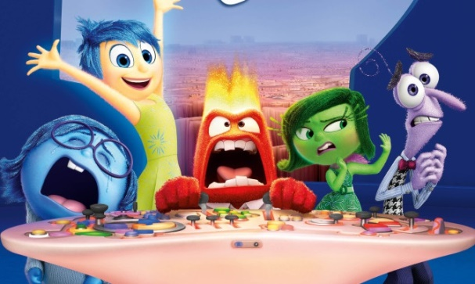
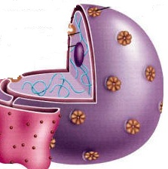
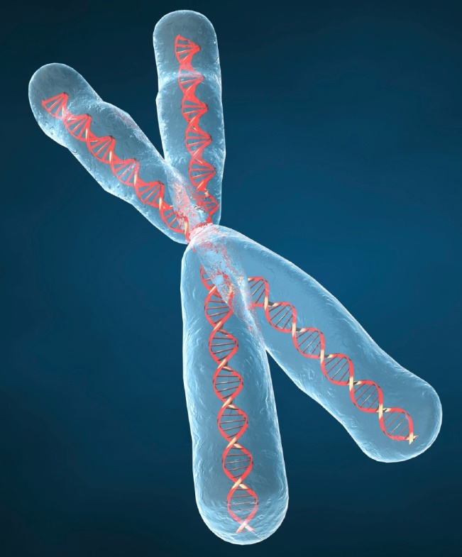

NUCLEO
Il centro di controllo
Il nucleo coordina e dirige tutte le attività

Slide 17
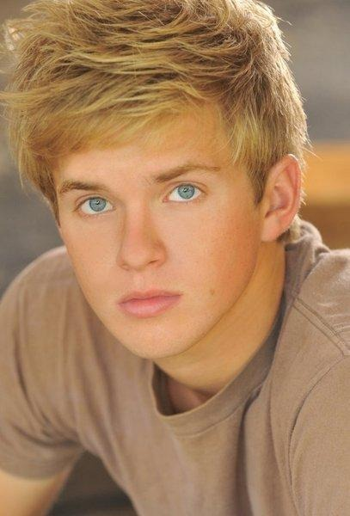
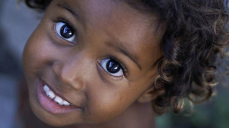
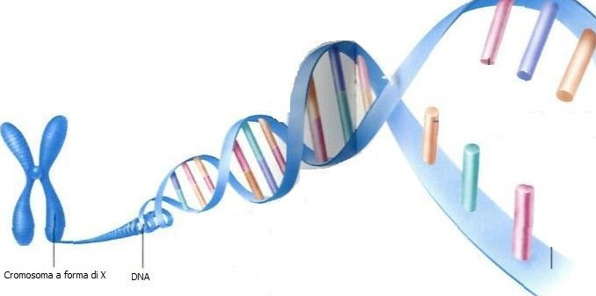
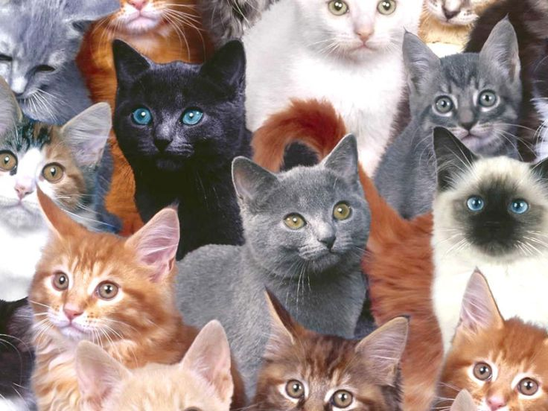
Cromosomi
«Bastoncelli condensati» di DNA: vi sono scritte tutte le informazioni che riguardano la cellula e l’essere vivente a cui appartiene, in un linguaggio molto speciale.

Slide 18
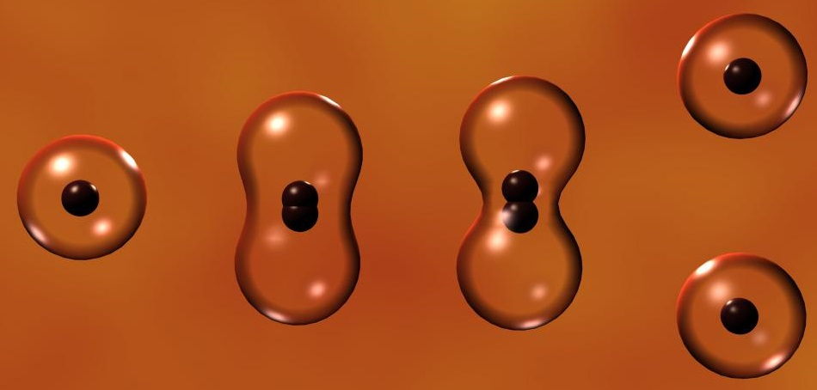
Il nucleo dirige anche la riproduzione
Dividendosi in due cellule figlie uguali
le cellule si moltiplicano

Slide 19
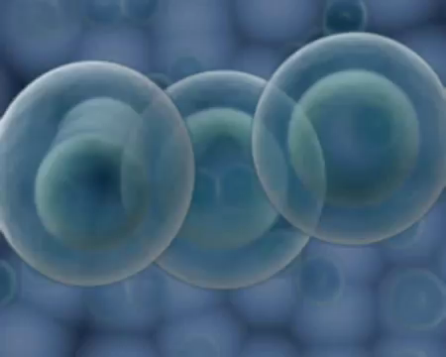

Slide 20
CITOPLASMA
NUCLEO
MEMBRANA PLASMATICA
80 %
Acqua
Sali
Zuccheri
20 % Organelli

Slide 21
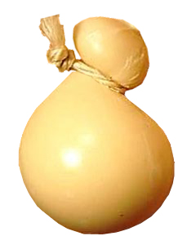
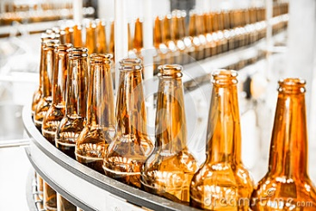
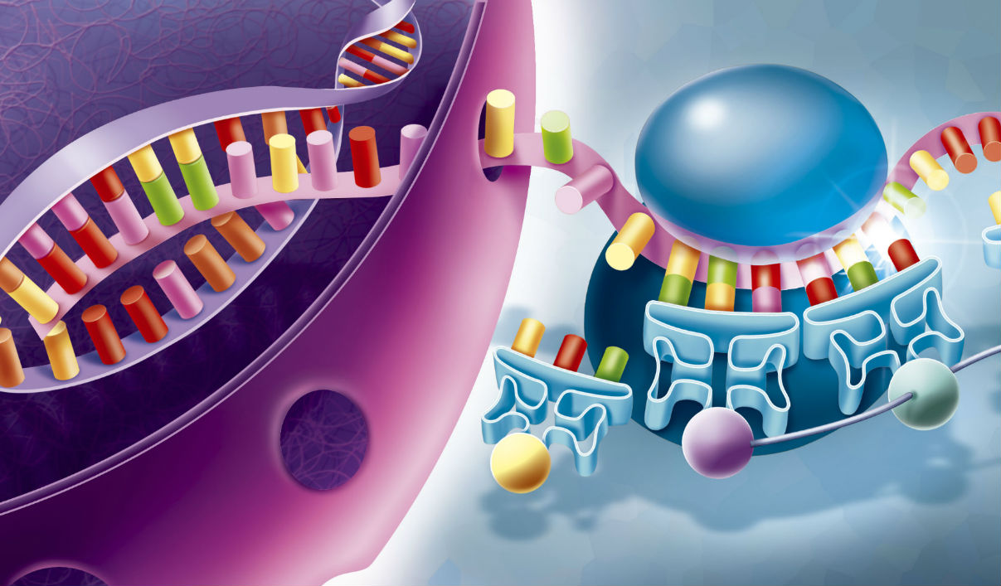
RIBOSOMI
La fabbrica delle Proteine
Leggono il linguaggio del DNA e usano quelle istruzioni per costruire le Proteine

Slide 22
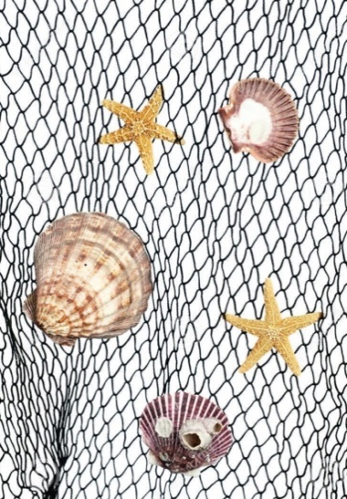
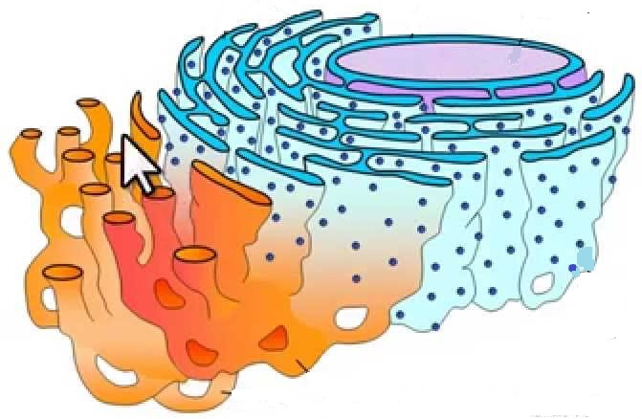
RETICOLO RUGOSO
I ribosomi si possono trovare liberi oppure aggrappati a un reticolo fatto di membrane

Slide 23
RETICOLO LISCIO la fabbrica dei grassi

Slide 24
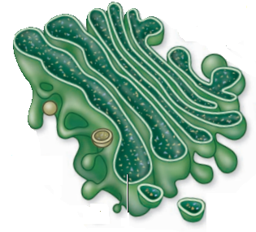


APPARATO DI GOLGI
La proteina è quasi finita… solo un ultimo ritocco

Slide 25
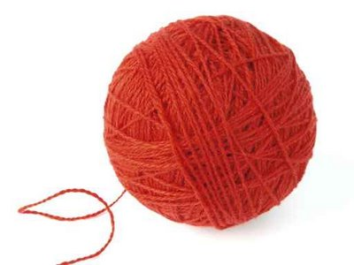
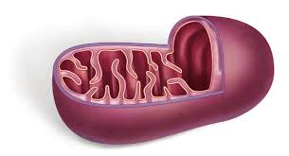
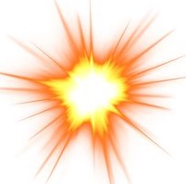
MITOCONDRI
Le centrali energetiche
Zuccheri + Ossigeno ENERGIA
…così facendo producono un rifiuto: Anidride Carbonica

Slide 26


CITOSCHELETRO
Lo scheletro della cellula
MEMBRANA PLASMATICA
RETICOLO RUGOSO
Dà alla cellula la forma che vediamo
Ancora gli organuli e li trasporta come un nastro trasportatore
MITOCONDRIO
CITOSCHELETRO

Slide 27


LISOSOMI
La raccolta differenziata
Quando un organulo è vecchio
i lisosomi lo aggrediscono e lo «smontano»

Slide 28
RIPASSIAMO?
NUCLEO
MEMBRANA PLASMATICA
APPARATO DI GOLGI
RETICOLO RUGOSO
RIBOSOMI
RETICOLO LISCIO
LISOSOMI
CITOSCHELETRO
MITOCONDRI

Slide 29




FORME DIVERSE per FUNZIONI DIVERSE
NEURONI
GLOBULI ROSSI

Slide 30

CELLULA VEGETALE (EUCARIOTE)
CITOSCHELETRO
VACUOLO
NUCLEO
MEMBRANA
PLASMATICA
RETICOLO RUGOSO
RIBOSOMI
RETICOLO LISCIO
APPARATO GOLGI
CLOROPLASTI
MITOCONDRI
PARETE

Slide 31



PARETE
Il muro di cinta
Sostiene la cellula:
la pianta non ha scheletro!
Difende la cellula:
la pianta non ha pelle e non può muoversi!

Slide 32


VACUOLO
La grande bolla
Occupa quasi tutto lo spazio
Magazzino di sostanze di riserva
Tiene isolati i rifiuti
Tiene la cellula gonfia

Slide 33


CLOROPLASTI
La fabbrica degli Zuccheri e dell’Ossigeno
Anidride Carbonica + Acqua Zuccheri
…così facendo producono un rifiuto: OSSIGENO

Slide 34





FOTOSINTESI
LUCE
Ossigeno
Zuccheri
Anidride Carbonica + Acqua
ENERGIA!!!
Ossigeno

Slide 35

ecco perché le piante sono così preziose per noi

Slide 36

AL MICROSCOPIO

Slide 37

CITOPLASMA
NUCLEO
MEMBRANA PLASMATICA

Slide 38

UNA CELLULA STA PER DIVIDERSI

Slide 39

CELLULE DI CIPOLLA
NUCLEO
CITOPLASMA
PARETE

Slide 40

CLOROPLASTI in cellule di foglia

Slide 41

CITOSCHELETRO

Slide 42

RETICOLO RUGOSO
RIBOSOMI

Slide 43

CROMOSOMI dentro il nucleo

Slide 44



COSA PUO’ FARE UN BIOLOGO ?
Lavorare nei laboratori
Diventare un esperto di alimentazione

Slide 45






Studiare il comportamento degli animali terrestri
… o degli insetti
… o di quelli marini

Slide 46



Studiare le piante
… o occuparsi di tenere pulito il pianeta

Slide 47

E TU COSA VORRESTI FARE ?

